Slide 1
Ангарск Любимый Город.
Ангарск — один из лучших по уровню благоустройства в Восточной Сибири: в 2003 году город занял второе место в конкурсе на самый благоустроенный город России, а в 2005 и 2008-м — первое.
Воспитатель группы №8 Митина Г.В.

Slide 2
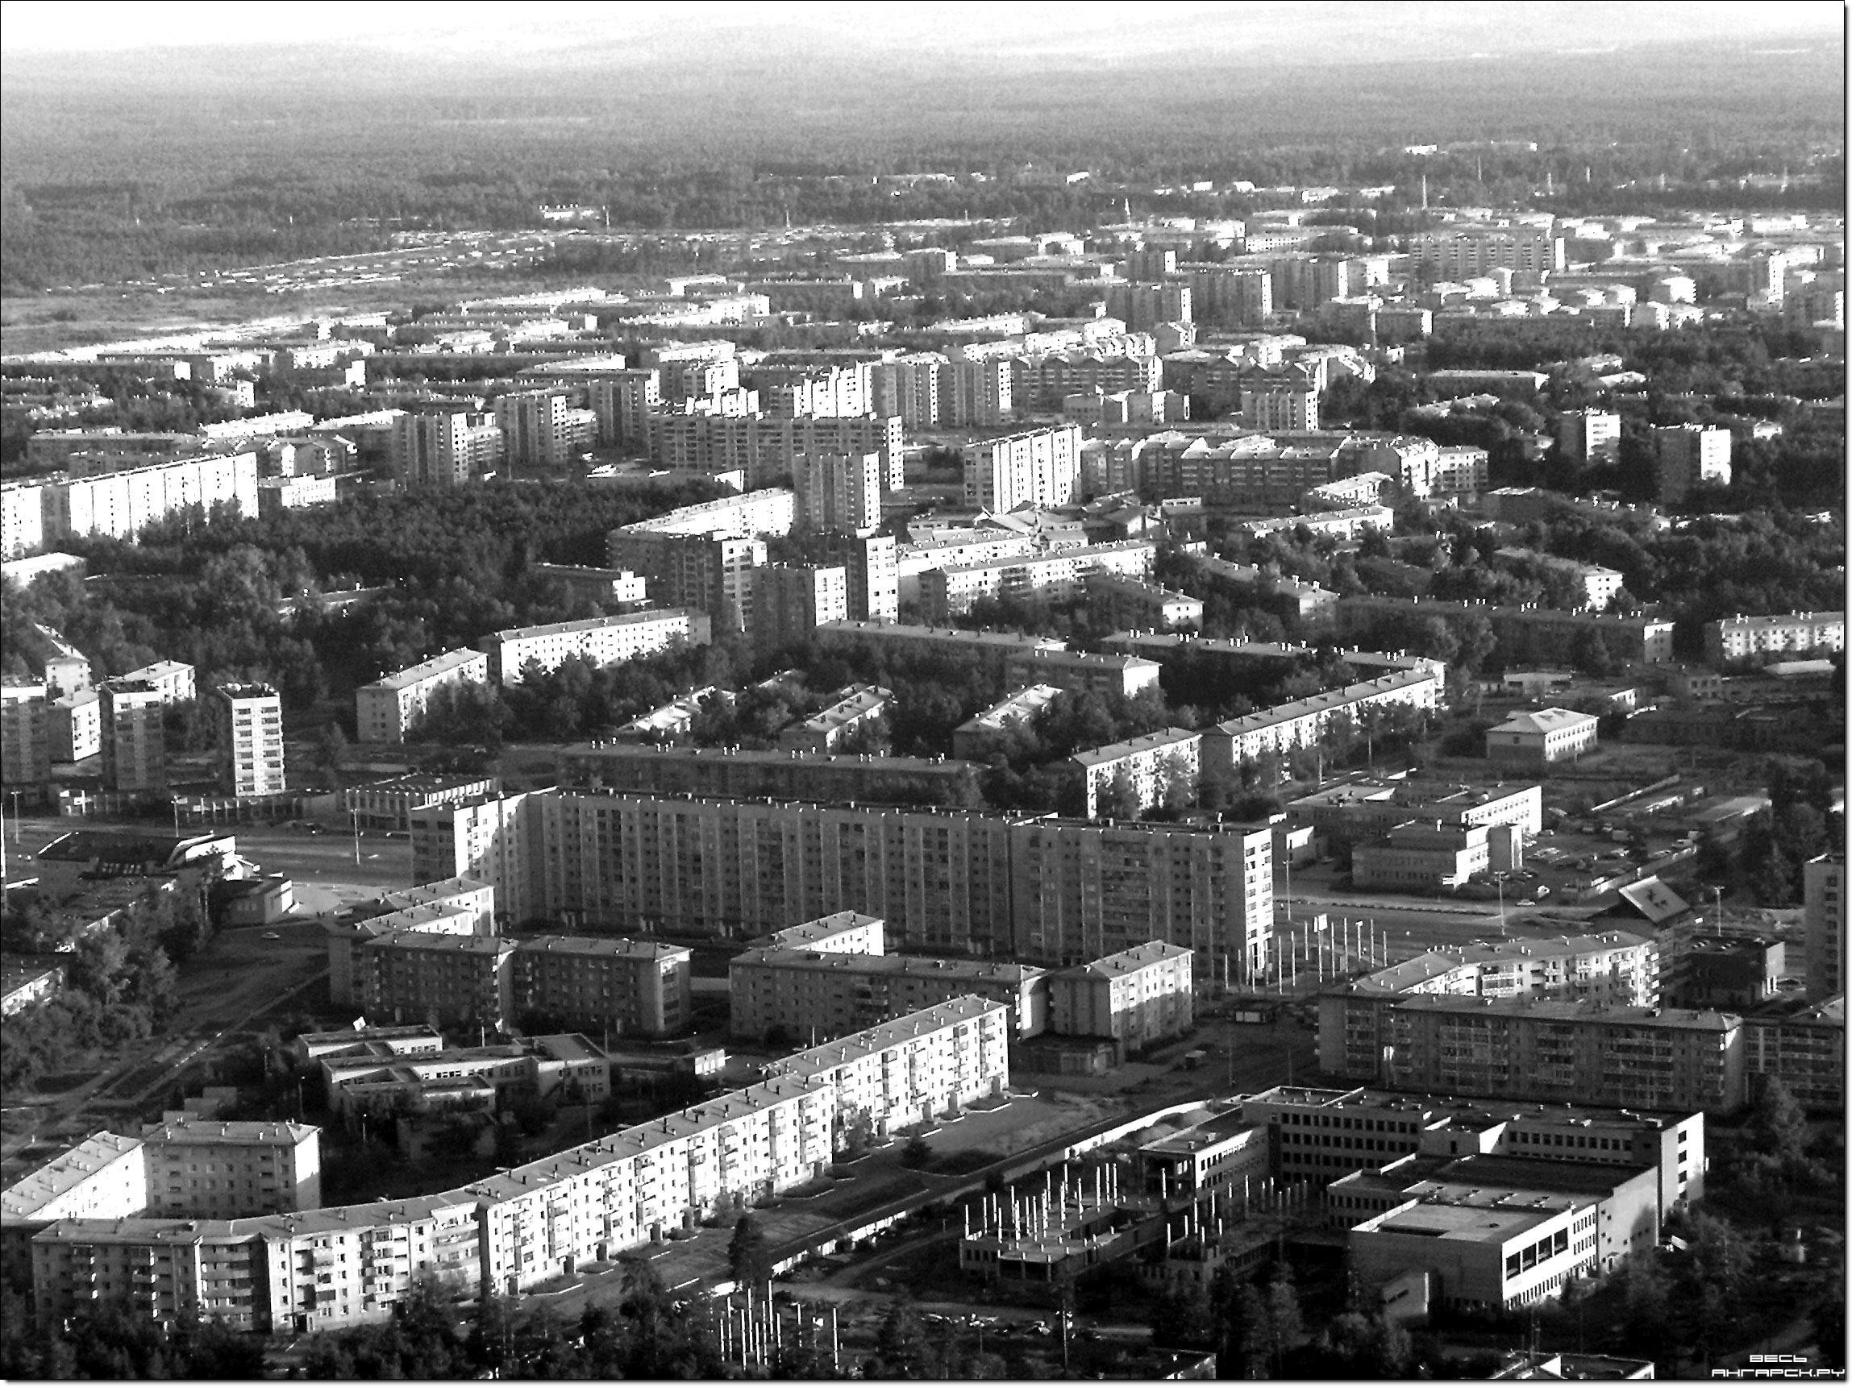
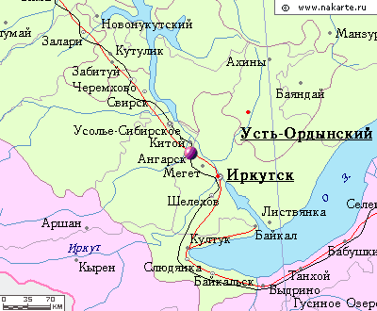
Географическое расположение
Ангарск расположен на юге Иркутской области, в междуречье Ангары, Китоя и Еловки. Ангарск находится на расстоянии 5150 км от Москвы, 46 км от Иркутска, в 117 км от озера Байкал. Является городом областного уровня (подчинения) и административным центром Ангарского района. Занимает площадь 294 км² (21 тыс. га)..

Slide 3
Флаг Ангарска
Флаг города Ангарска состоит из двухстороннего полотнища и древка. Полотнище флага прямоугольное. Полотнище флага состоит из двух горизонтальных полос: верхняя полоса флага изумрудного цвета, нижняя полоса - лазоревая с пятью серебряными шиповидными поясами (вода). В центре верхней полосы помещается изображение основного элемента герба города Ангарска: золотой фигуры бегущей влево от зрителя молодой женщины в развевающихся одеждах. Отношение высоты полотнища к его длине - 2/3. Высота нижней полосы составляет 1/4 общей высоты флага.
Цвета флага означают: изумрудный цвет - символизирует изобилие зелени, тайги; желтый цвет - символизирует богатство, свидетельствует о высоком промышленном потенциале города; лазоревый цвет - символ воды, свидетельствует о том, что город построен на берегу реки Ангары. Дата принятия: 2004

Slide 4
Герб Ангарска
«Ангарск – город, рожденный победой!»

Slide 5
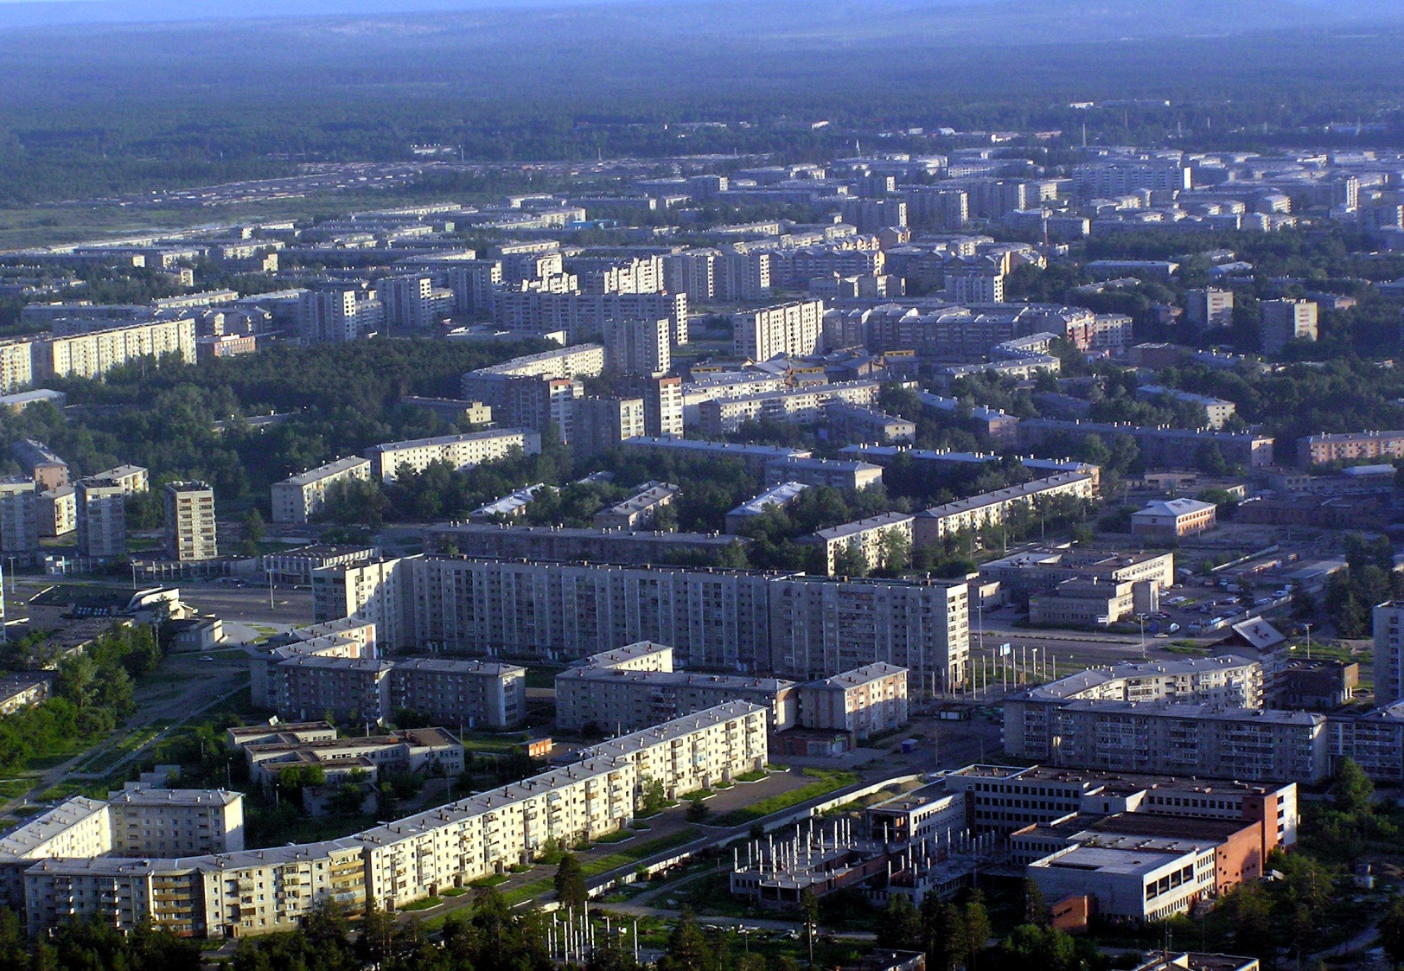
Ангарск с «Радиомачты»
Население:
227 507 чел.

Slide 6
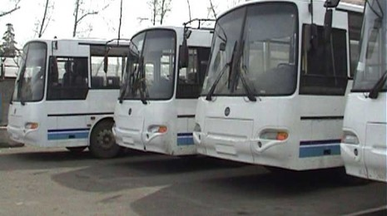
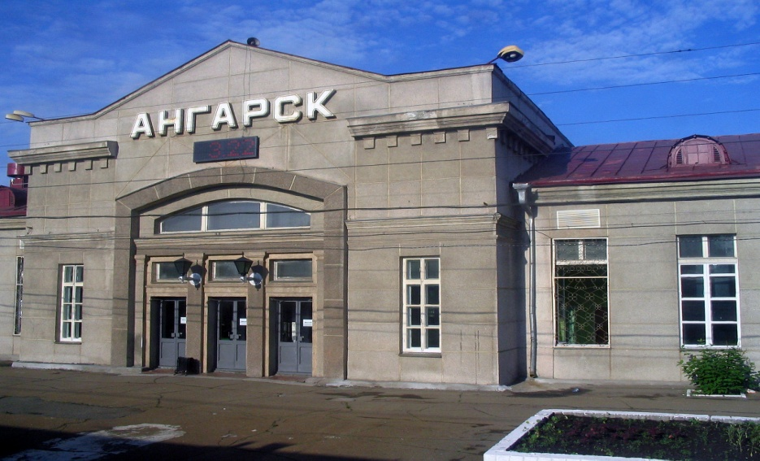
Инфраструктура
По территории района проходит транссибирская магистраль и федеральная трасса М53 «Байкал». Ангарск является важным узлом трубопроводного транспорта. По территории проходит нефтепровод «Омск-Ангарск» и этиленопровод «Ангарск-Саянск». Также в Ангарске действует авто-, электро- и железнодорожный транспорт.

Slide 7
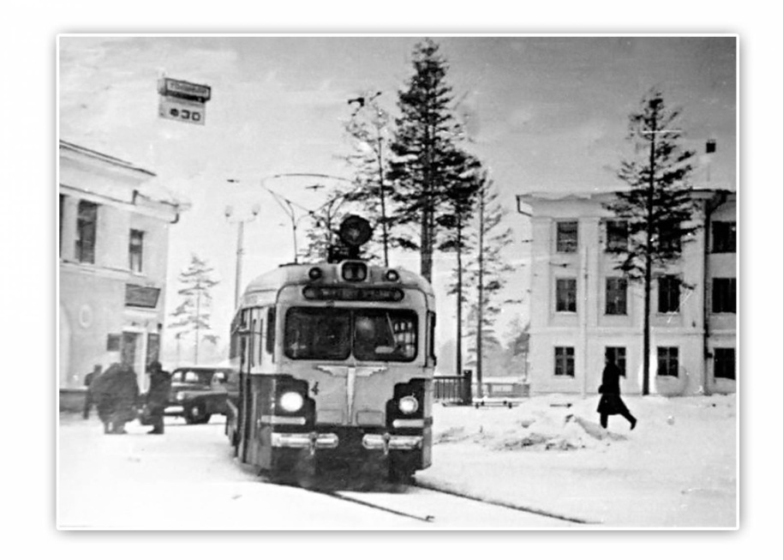
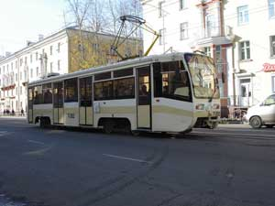
Ангарский Трамвай
Перевозку пассажиров электротранспортом с предоставлением льготного проезда отдельных категорий граждан осуществляет МУП «Ангарский трамвай» по девяти маршрутам, общей протяженностью 179,2 км, на инвентаре которого 96 единиц подвижного состава. Планомерно проводится работа по обновлению подвижного состава.

Slide 8
Ангарская Библиотека
Центральная библиотечная система обладает книжным фондом более 1 млн экземпляров и ежегодно обслуживает 78 тыс. читателей.

Slide 9
Физическая культура и спорт
В городе Ангарске созданы хорошие условия для занятий физкультурой и спортом: имеются стадионы, спортивные комплексы, спортплощадки, корты и т. д. В 8 детско-юношеских спортивных школах и училище олимпийского резерва (УОР) занимается более 5 тыс. детей и подростков. Учебно-тренировочную работу ведут 150 тренеров, из которых 5 заслуженных тренеров России, 10 мастеров спорта международного класса, 40 тренеров имеют высшую квалификационную категорию.

Slide 10
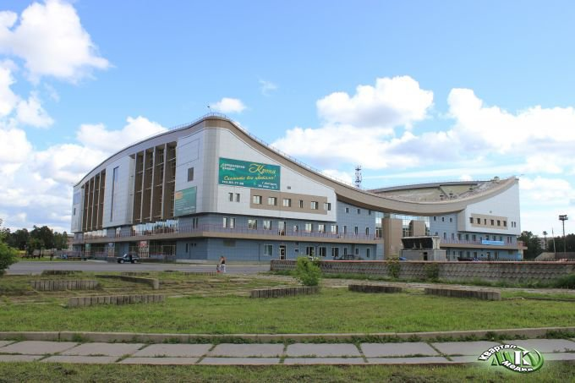
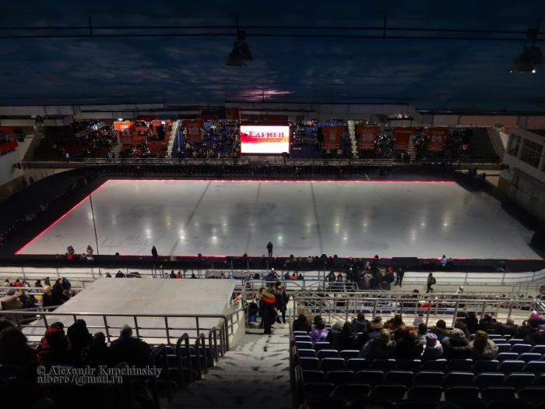
Стадионы
Центральный стадион «Ангара» (вмещает 20000 зрителей) футбол, легкая атлетика;
Арена Ермак
хоккей, фигурное катание, включает в себя:
Большая арена-
7000 зрителей,
Малая арена-
1500 зрителей.

Slide 11
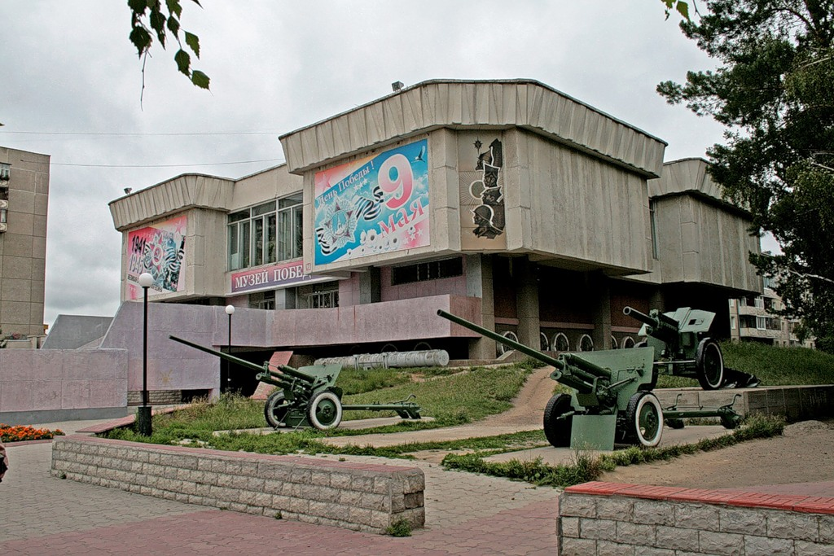
Музей Победы

Slide 12
Воинская часть

Slide 13
Памятники нашего города

Slide 14
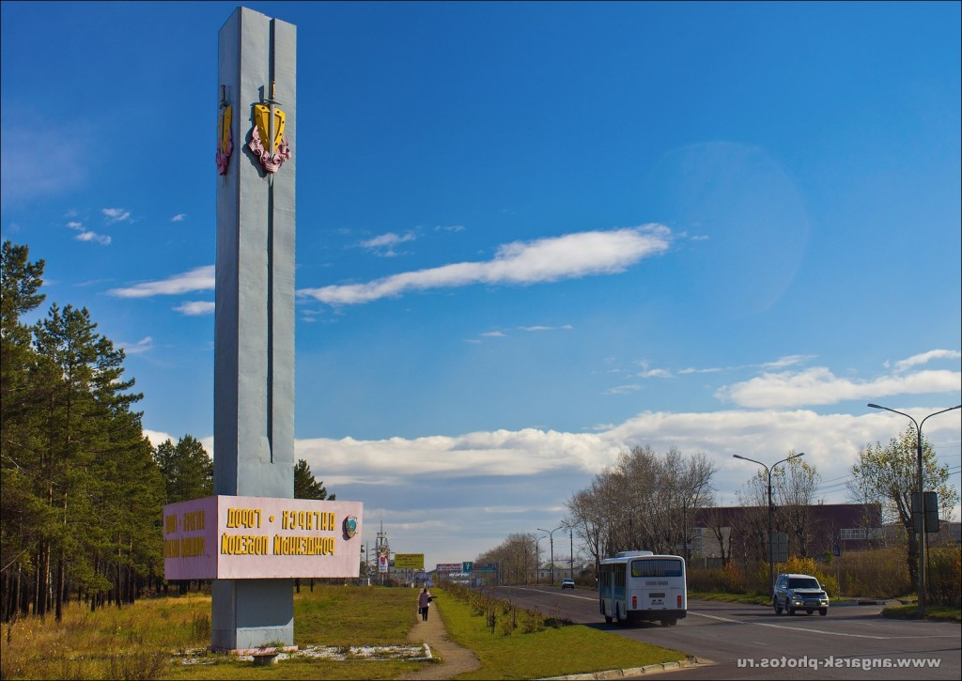
Памятники нашего города

Slide 15
Памятники нашего города

Slide 16
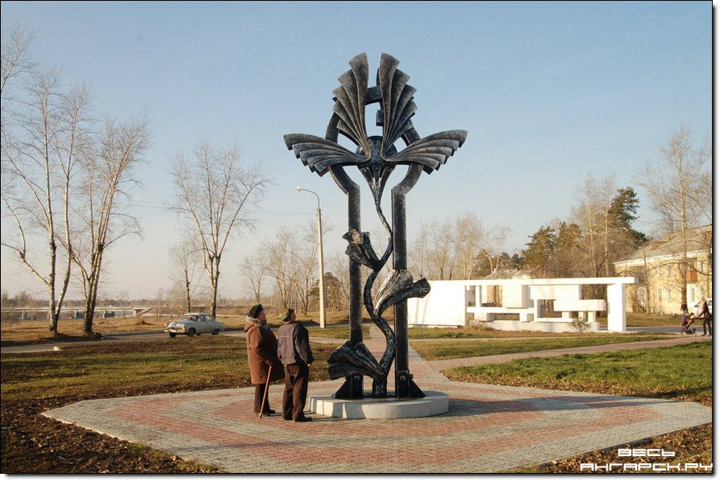
Памятники нашего города

Slide 17
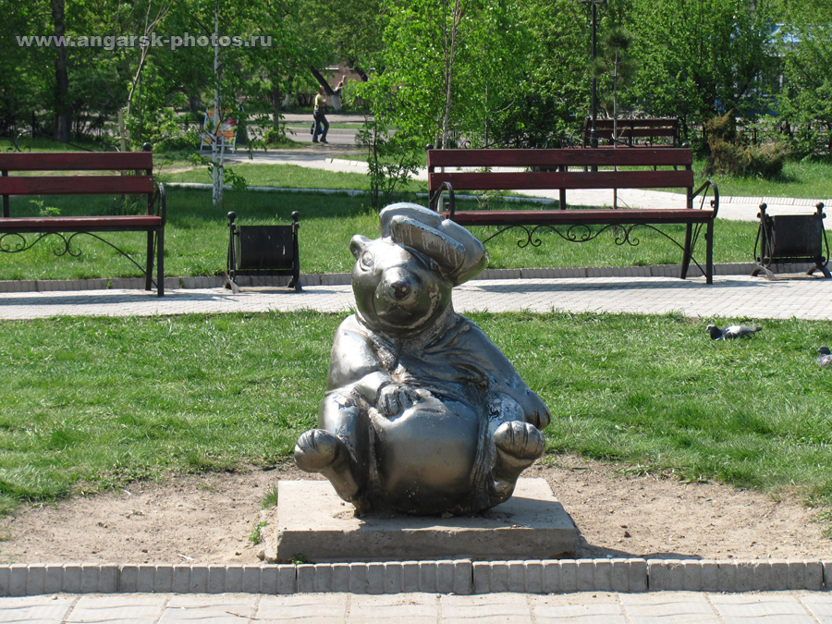
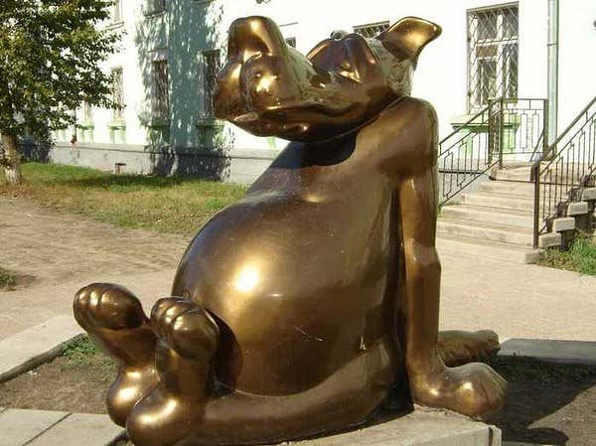
Памятники нашего города

Slide 18
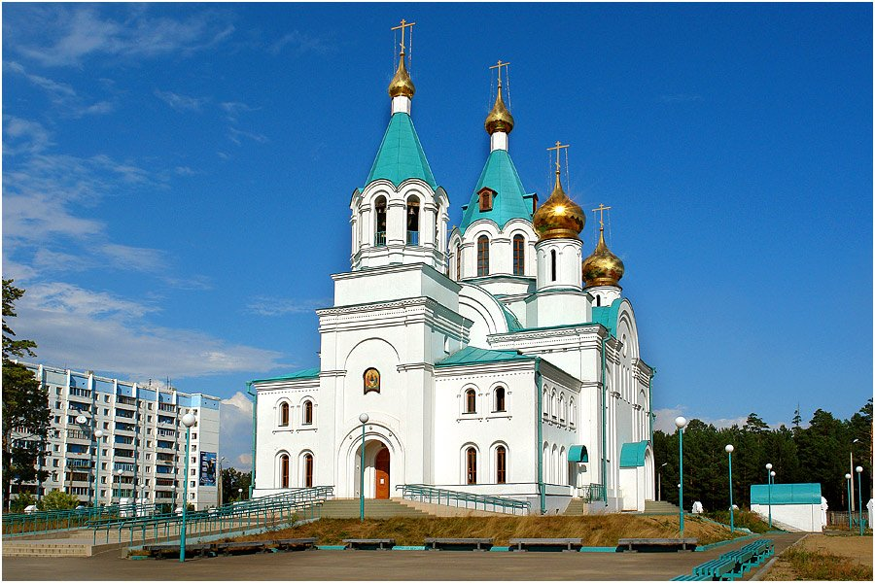
Кафедральный собор
Климат Ангарска
Показатель | Янв | Фев | Мар | Апр | Май | Июн | Июл | Авг | Сен | Окт | Ноя | Дек | Год
Средний максимум, °C | −16 | −12 | −3 | 7 | 15 | 22 | 24 | 21 | 14 | 6 | −5 | −14 | 5
Средний минимум, °C | −26 | −24 | −17 | −6 | 1 | 7 | 10 | 8 | 2 | −5 | −16 | −24 | −8
Норма осадков, мм | 12 | 9 | 13 | 19 | 33 | 62 | 120 | 86 | 50 | 30 | 18 | 19 | 471

Slide 19
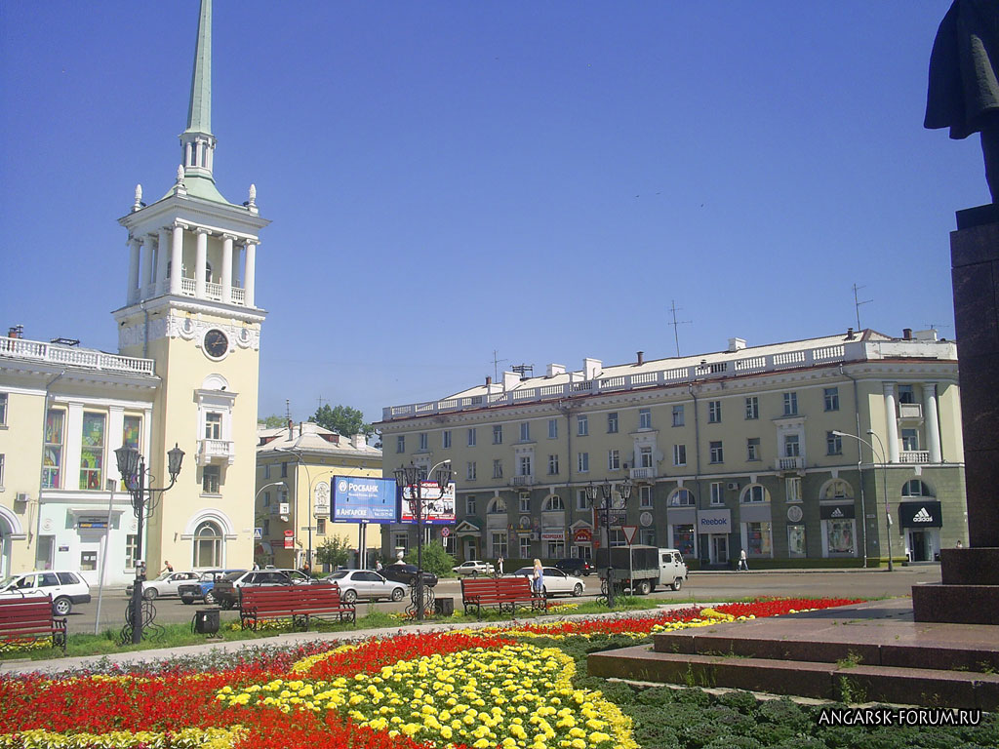
Улицы нашего города
Климат Ангарска
Показатель | Янв | Фев | Мар | Апр | Май | Июн | Июл | Авг | Сен | Окт | Ноя | Дек | Год
Средний максимум, °C | −16 | −12 | −3 | 7 | 15 | 22 | 24 | 21 | 14 | 6 | −5 | −14 | 5
Средний минимум, °C | −26 | −24 | −17 | −6 | 1 | 7 | 10 | 8 | 2 | −5 | −16 | −24 | −8
Норма осадков, мм | 12 | 9 | 13 | 19 | 33 | 62 | 120 | 86 | 50 | 30 | 18 | 19 | 471

Slide 20
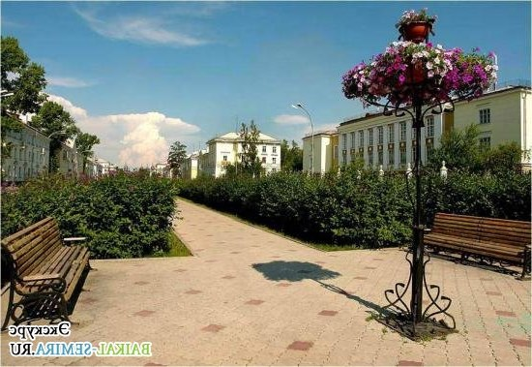
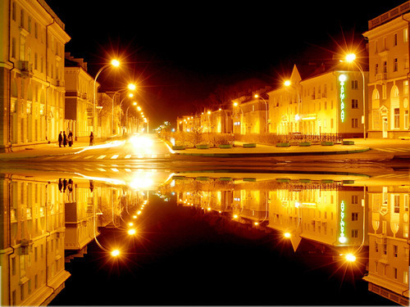
Климат Ангарска
Показатель | Янв | Фев | Мар | Апр | Май | Июн | Июл | Авг | Сен | Окт | Ноя | Дек | Год
Средний максимум, °C | −16 | −12 | −3 | 7 | 15 | 22 | 24 | 21 | 14 | 6 | −5 | −14 | 5
Средний минимум, °C | −26 | −24 | −17 | −6 | 1 | 7 | 10 | 8 | 2 | −5 | −16 | −24 | −8
Норма осадков, мм | 12 | 9 | 13 | 19 | 33 | 62 | 120 | 86 | 50 | 30 | 18 | 19 | 471

Slide 21
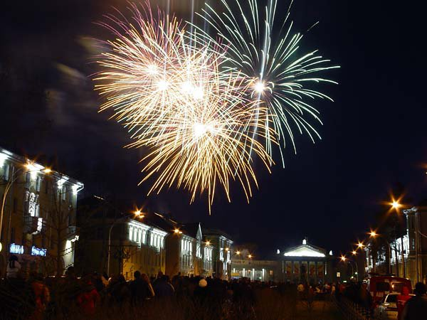
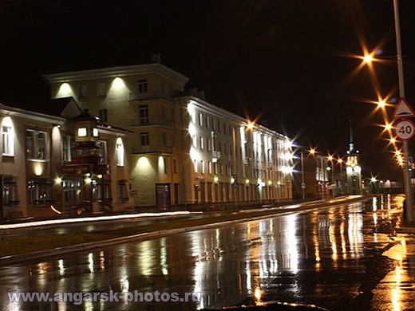

Slide 22
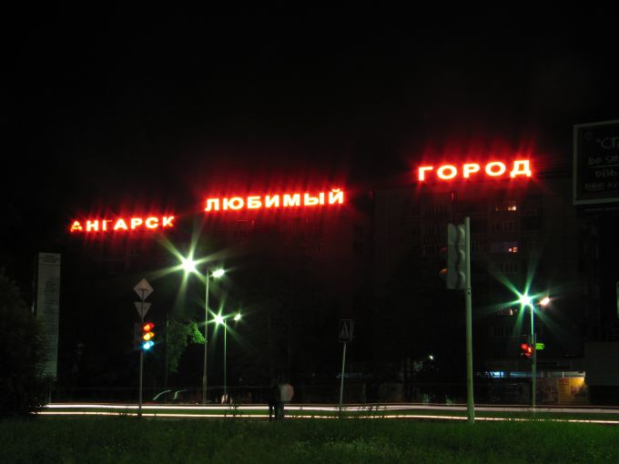
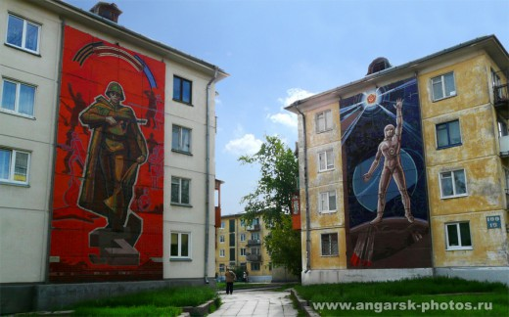
Климат Ангарска
Показатель | Янв | Фев | Мар | Апр | Май | Июн | Июл | Авг | Сен | Окт | Ноя | Дек | Год
Средний максимум, °C | −16 | −12 | −3 | 7 | 15 | 22 | 24 | 21 | 14 | 6 | −5 | −14 | 5
Средний минимум, °C | −26 | −24 | −17 | −6 | 1 | 7 | 10 | 8 | 2 | −5 | −16 | −24 | −8
Норма осадков, мм | 12 | 9 | 13 | 19 | 33 | 62 | 120 | 86 | 50 | 30 | 18 | 19 | 471

Slide 23
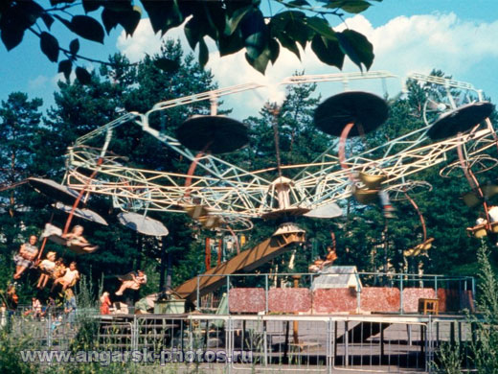
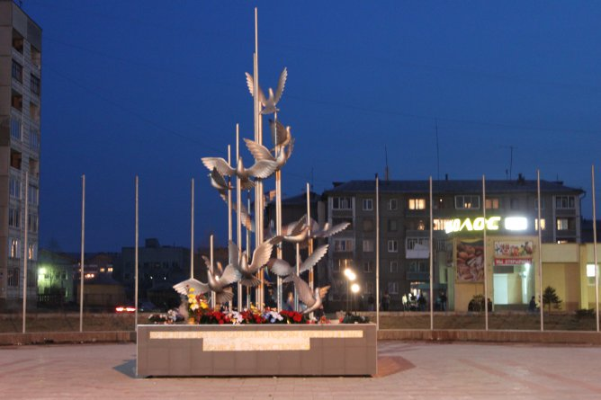

Slide 24
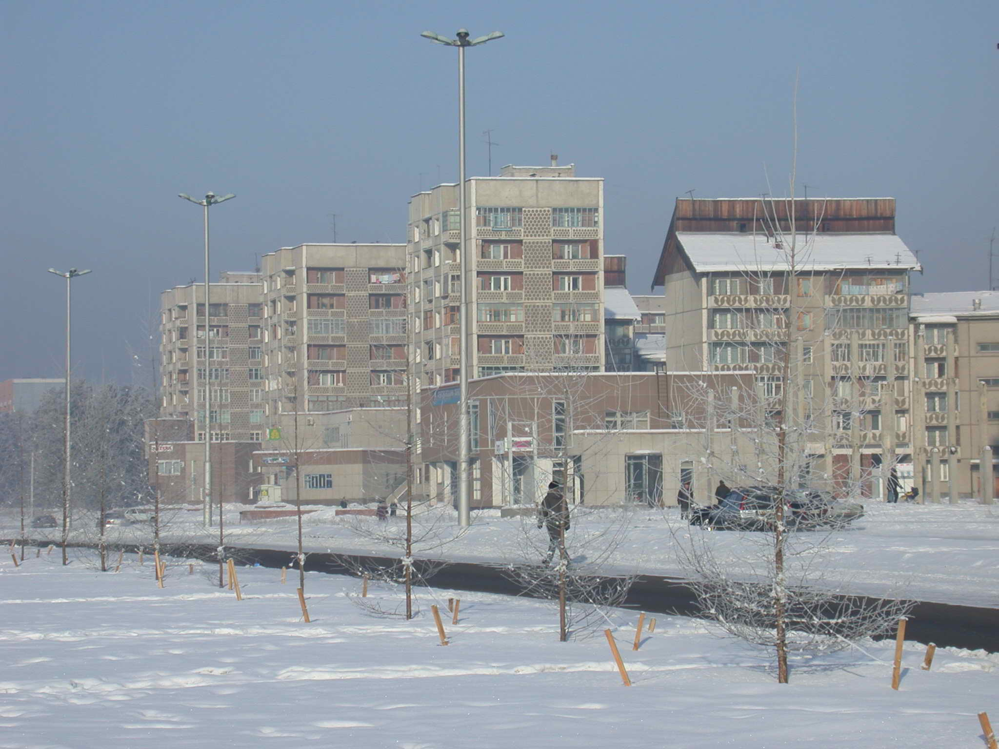
Ангарский проспект.
Ангарск — город в Иркутской области России, административный центр Ангарского района. Ангарское муниципальное образование расположено в юго-западной, наиболее освоенной и экономически развитой, части Иркутской области и граничит с Иркутским, Шелеховским и Усольским районами Иркутской области, Боханским районом Усть-Ордынского Бурятского округа.

Slide 25
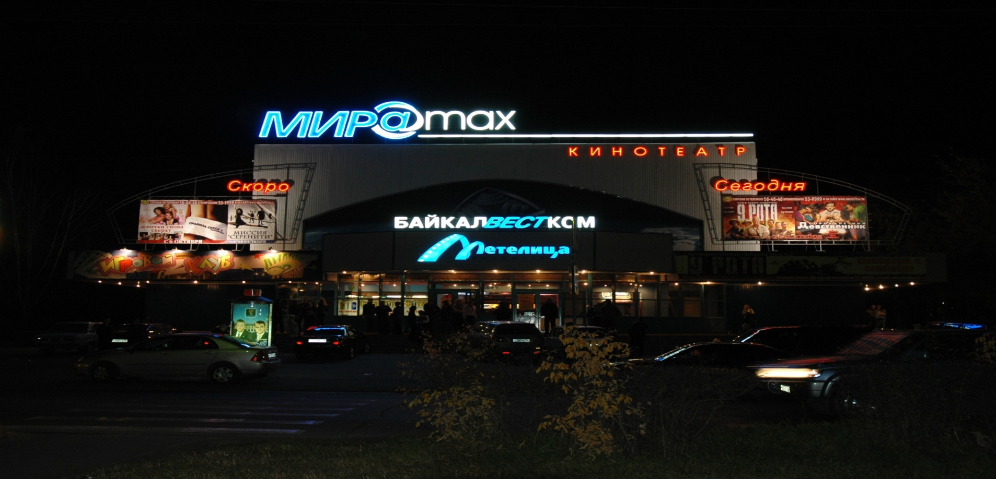
Кинотеатр «Мир@max»
Кинотеатр «Мир@Max» рассчитан на 452 посадочных места
— VIP-зал — 56 мест
— премьер-зал — 298 мест
— малый зал — 98 мест

Slide 26
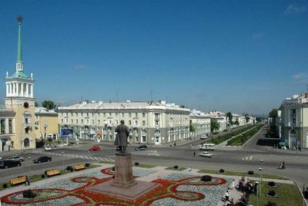
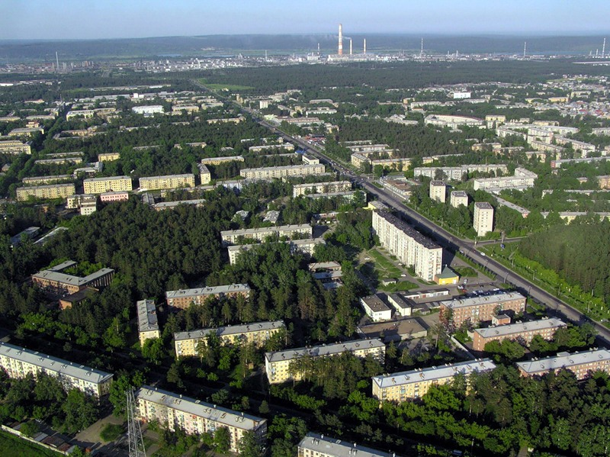
Заключение
Несмотря на молодость Ангарск числится в списке влиятельных городов Иркутской области и России в том числе. Развитая промышленность и инфраструктура дает огромный потенциал развитию города и его расширению.

